Slide 1
Учреждение образования «Республиканский институт контроля знаний»
Организация и проведение репетиционного тестирования в 2023-2024 учебном году

Slide 2
Документы, регламентирующие проведение
репетиционного тестирования
Положение о порядке организации и проведения централизованного тестирования, утвержденное Постановлением Совета Министров Республики Беларусь от 6 июня 2006 г. № 714.
Положение о порядке организации и проведения репетиционного тестирования по учебным предметам за курс общего среднего образования.
Договор платных образовательных услуг.
Требования по проведению репетиционного тестирования (Приложение 5 к Договору платных образовательных услуг).
Инструкция организатору проведения репетиционного тестирования в аудитории.
Руководство администратора системы регистрации участников репетиционного тестирования.
Руководство пользователя системы регистрации участников репетиционного тестирования.
Памятка участнику репетиционного тестирования.
Материалы, размещенные на сайте РИКЗ.
1
2
3
4
5
6
7
8
9

Slide 3
Этапы проведения репетиционного тестирования на базе учреждений образования
1
этап репетиционного тестирования
октябрь – декабрь 2023 г.
2
этап репетиционного тестирования
январь – февраль 2024 г.
3
этап репетиционного тестирования
март – апрель 2024 г.

Slide 4
Коды учебных предметов и время выполнения тестов
Учебный предмет | Код предмета | Время (минут) | Краткое название предмета
Русский язык | 01 | 120 | РУС
Белорусский язык | 02 | 120 | БЕЛ
Физика | 03 | 210 | ФИЗ/ФІЗ
Математика | 04 | 210 | МАТ/МАТ
Химия | 05 | 150 | ХИМ/ХІМ
Биология | 06 | 120 | БИО/БІЯ
Английский язык | 07 | 120 | АНГ/АНГ
Немецкий язык | 08 | 120 | НЕМ/НЯМ
Испанский язык | 09 | 120 | ИСП/ІСП
Французский язык | 10 | 120 | ФРА/ФРА
История Беларуси | 11 | 90 | ИСТ/ГІС
Обществоведение | 12 | 90 | ОБЩ/ГРА
География | 13 | 90 | ГЕО/ГЕА
Всемирная история (новейшее время) | 14 | 90 | ВИС/СГІ
Китайский язык | 15 | 120 | КИТ/КІТ

Slide 5
Требования к организации пункта проведения РТ
обеспечить пропускной режим;
исключить в аудиториях доступ к справочно-познавательной информации по соответствующим учебным предметам;
проводить РТ только в аудиториях, оборудованных часами и мебелью, позволяющей рассадить тестируемых не более чем по 4 человека за столом при наличии проходов с обеих сторон либо по 2 человека за столом при подходе с одной стороны;
подготовить места для временного хранения предметов, использование которых при работе с тестом запрещено;
в каждой аудитории необходимо разместить демонстрационный образец бланка ответов, на доске (планшете) указать коды и краткие названия предметов, по которым проходит тестирование, а также время начала и окончания тестирования;
обеспечить соответствие аудиторий требованиям безопасности и санитарно-гигиеническим нормам.

Slide 6
Создание сеансов тестирования
Проведение репетиционного тестирования
Отправка материалов
Оформление заявки
Формирование акта

Slide 7
Создание сеансов тестирования
Вся необходимая информация находится в руководстве администратора системы регистрации участников репетиционного тестирования и презентации, которые находятся на сайте rikc.by (Для пунктов → Репетиционное тестирование).
Рекомендуем:
осуществлять рекламно-информационные мероприятия о месте, дате, времени, порядке регистрации и прохождения РТ;
открывать регистрацию на небольшой период времени;
увеличивать количество посадочных мест на сеанс тестирования по мере необходимости.
!

Slide 8
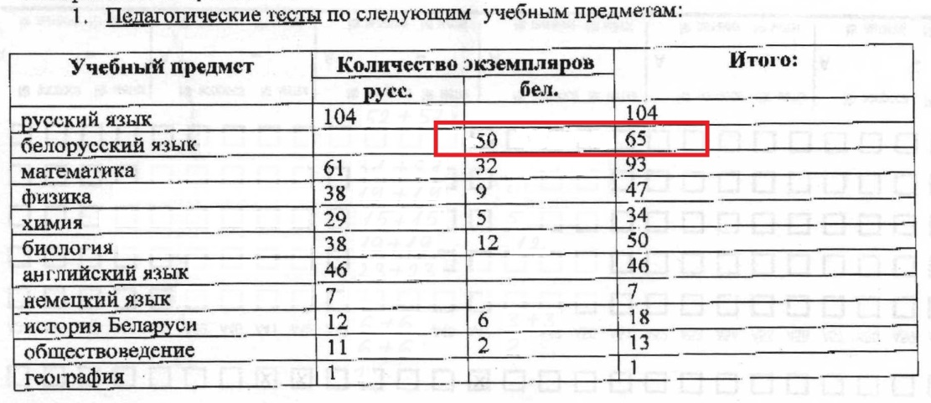
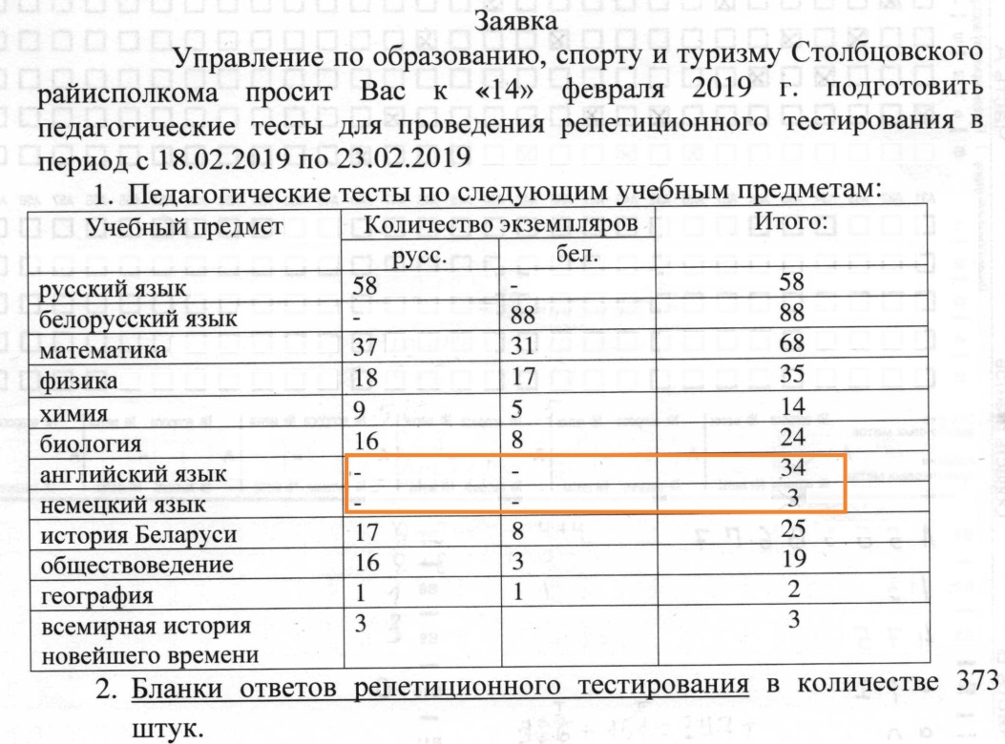
Оформление заявки на тестовые материалы
Заявку на педагогические тесты и бланки ответов необходимо формировать согласно Приложению 3 к Договору платных образовательных услуг (срок обработки заявки в РИКЗ – 5 календарных дней).
обращайте внимание на корректность вносимой информации
Пунктам тестирования, получающим в РИКЗ оригинал-макеты педагогических тестов, при тиражировании необходимо:
проверить качество отображения информации (текст, графики, схемы, карты);
убедиться в соответствии вариантов педагогических тестов на всех разворотах.
!

Slide 9
Проведение репетиционного тестирования
Вся необходимая информация находится в Инструкции организатору проведения репетиционного тестирования в аудитории на сайте rikc.by (Для пунктов → Репетиционное тестирование).
Необходимо:
распечатывать ведомости проведения репетиционного тестирования в аудиториях только после окончания регистрации;
обеспечить доступ на тестирование всем зарегистрированным участникам согласно ведомости, независимо от наличия распечатанного пропуска;
связаться с технической поддержкой РИКЗ в случае явки на тестирование участника с пропуском, сведения о котором отсутствуют в ведомости.
!

Slide 10
Организаторы в аудитории:
1
соблюдают требования Инструкции организатору проведения репетиционного тестирования в аудитории;
доводят до сведения участников основные требования, предъявляемые к ним в ходе проведения репетиционного тестирования;
предлагают тестируемым убедиться в отсутствии предметов, запрещенных к проносу, а именно устройств приема, хранения, передачи информации, а также справочной информации на любом носителе;
разъясняют тестируемым порядок заполнения бланков ответов, дословно зачитывая текст Инструкции организатору проведения репетиционного тестирования в аудитории, чтобы все участники получили одинаковые установки;
просят тестируемых убедиться в соответствии номера варианта бланка ответов номеру варианта педагогического теста;
фиксируют на доске начало отсчета времени, отведенного на выполнение педагогического теста (началом является время получения последнего экземпляра педагогического теста);
информируют о том, что тестируемым запрещается вносить информацию в бланк ответов после окончания времени, отведенного на выполнение педагогического теста;
предупреждают участников о недопустимости использования экзаменационных материалов для рабочих записей;
2
3
4
5
6
7
8

Slide 11
9
сообщают участникам, что рабочие записи не обрабатываются и не проверяются;
предупреждают тестируемых о необходимости обеспечивать сохранность экзаменационных материалов с момента получения до передачи их организаторам;
информируют участников за 15 и 5 минут об окончании времени, отведенного на выполнение педагогического теста;
по окончании тестирования изымают и уничтожают листы для черновых записей;
сообщают участникам о сроках размещения результатов тестирования в личном кабинете (в течение 10 рабочих дней).
10
11
12
13
В ходе тестирования и по его окончании (в момент сдачи тестируемым материалов) организаторам следует сверить:
данные документа, удостоверяющего личность участника тестирования, с данными, внесенными в область регистрации бланка ответов;
соответствие номера варианта бланка ответов номеру варианта педагогического теста;
правильность внесения номера регистрации в бланк ответов.
Бланки ответов без указания фамилии и (или) имени участника тестирования не обрабатываются (п. 67 Постановления Совета Министров Республики Беларусь от 6 июня 2006 г. N 714).
!
По окончании этапа тестирования
в обязательном порядке необходимо уничтожить все педагогические тесты.

Slide 12
Оформление бланка ответов
Область регистрации бланка ответов заполняется участниками тестирования на одном из государственных языков (русском или белорусском).
Цифры и буквы пишутся в соответствии с образцами написания символов, расположенными в верхней части бланка ответов (для иностранных языков образцы написания букв находятся в самόм педагогическом тесте перед частью В).
Фамилия, собственное имя, отчество участников тестирования, которые являются двойными, имеют составные части или служебные слова, записываются в точном соответствии с записью в документе, удостоверяющем личность.
Особое внимание тестируемых обратите на правильность оформления отмен ошибочных ответов в части А и замен ответов в части В
Для отмены ошибочного ответа в части А и указания верного необходимо отменить метку, указав номер тестового задания и номер ошибочно выбранного варианта ответа, а затем поставить метку в нужной клеточке столбика тестового задания. Отменить можно не более шести ошибочных меток.
Для замены ошибочного и указания верного ответа в части В необходимо указать номер неверно выполненного тестового задания и записать правильный ответ. Заменить можно не более четырех ошибочных ответов.

Slide 13
Участник тестирования прибывает в пункт проведения РТ,
имея при себе:
документ, удостоверяющий личность (паспорт гражданина РБ,
вид на жительство в РБ, удостоверение беженца);
пропуск на учебный предмет, по которому проводится РТ;
ручку (гелевую или капиллярную) с чернилами черного цвета.
На РТ по химии и физике можно использовать калькулятор, который не является средством приема, хранения и передачи информации.
Соответствие калькулятора предъявляемым требованиям определяет ответственный организатор в аудитории.
Рекомендуем иметь подменный фонд в пункте.
!

Slide 14
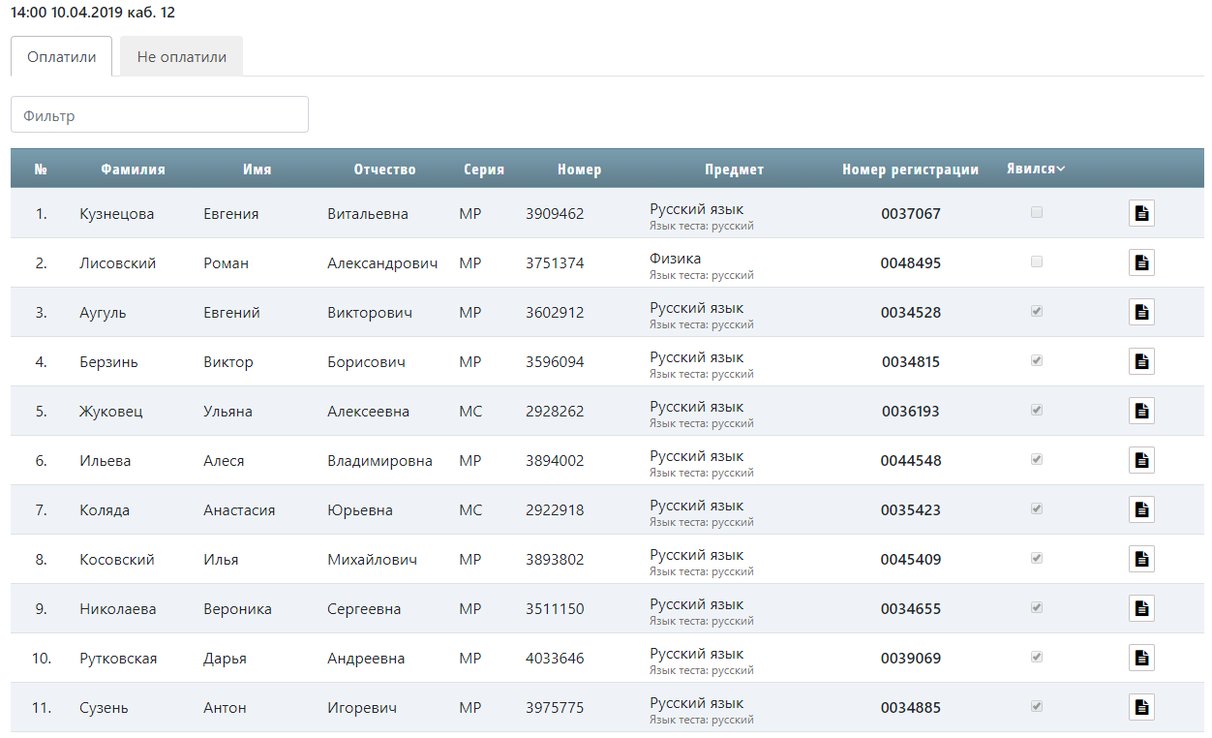
Отметка неявки участника тестирования
Обращаем внимание:
в столбце «Явился» необходимо снять метку у участников, отсутствовавших на тестировании.
!

Slide 15
Формирование акта приема-передачи
и отправка материалов в РИКЗ
Вся необходимая информация находится в руководстве администратора системы регистрации участников репетиционного тестирования и презентации на сайте rikc.by (Для пунктов → Репетиционное тестирование).
Согласно Договору платных образовательных услуг доставка использованных бланков ответов в РИКЗ
осуществляется не позднее 5 (пяти) календарных дней со дня проведения репетиционного тестирования. Каждое отправление использованных бланков ответов должно сопровождаться актом приема-передачи, который формируется в системе регистрации участников репетиционного тестирования.
Обращаем особое внимание:
отметка отсутствующих проводится в течении 24 часов с момента завершения тестирования;
акт приема-передачи распечатывается с электронной платформы в двух экземплярах;
фактическое количество отправляемых бланков должно соответствовать количеству, указанному в акте приема-передачи;
внесение изменений в электронную версию акта приема-передачи бланков ответов после отправки материалов допускается только после согласования с РИКЗ.
!

Slide 16
Формирование акта сдачи-приемки выполненных работ (услуг)
распечатайте акт в двух экземплярах, подпишите у руководителя,
заверьте административной печатью
внесите актуальный номер Договора платных образовательных услуг и дату его подписания
дата составления акта –
последний календарный день каждого месяца оказания услуги
и последний день оказания услуги
верно заполните поля «Учебный предмет», «Период проведения» и «Количество человек»

Slide 17
Контакты:
Вопросы по организации РТ
отдел мониторинга и методик контроля:
(017) 311 00 11
(029) 860 01 71
rikz-monitoring@yandex.by
Вопросы по техническому сопровождению
отдел информационных технологий:
(017) 311 00 04
(029) 111 81 68

Slide 18
Спасибо за внимание!

